Slide 1
Tisková konference teplofikace Ledvic
12. září 2013
Ing. Vladimír Gult
předseda představenstva a generální ředitel

Slide 2
Informace k projektu
Teplofikace Ledvic je součástí ekologické iniciativy místních spolků – STOP PRACH
Projekt nahrazuje neekologické individuální způsoby vytápění centrálním
zásobováním z kombinované výroby elektřiny a tepla
Dodrželi jsme rychlý HMG výstavby:
Délka projektu: 10 měsíců ……………………………..….……. 5.11.2012 - 31.8.2013
Práce ve městě (výkopové, montážní a dokončovací): 6 měsíců ……...11.3.2013 - 31.8.2013
Investor: ČEZ Teplárenská, a.s.
Gen. dodavatel: Tenza, a.s.
Zákazníci: Město Ledvice (21 bytových, 7 ost. objektů) a 71 domácností v RD
Investice: 38,5 mil Kč
Roční dodávka: 10 460 GJ
Přiznána finanční podpora z OP Životní prostředí
Technické řešení a postup prací: (k dispozici v přiložených materiálech)

Slide 3
Ekologické přínosy
Realizací projektu jsme odstranili mj. 7,6 tuny emisí tuhých znečišťujících látek proti navýšení méně než 100 kg na straně elektrárny.

Slide 4
Výhody
zlepšení životních podmínek z pohledu snížení produkce emisí z lokálních topidel
výrazné zlepšení uživatelského pohodlí
(odpadají činnosti jako manipulace a ukládání uhlí, palivového dřeva a likvidace popelů)
možnost dálkového individuální nastavování parametrů topení v jednotlivých odběrných místech na základě pouhého telefonátu odběratele na dispečink
Objektová předávací stanice (OPS) využívá ekvitermní regulaci, která zajistí optimální tepelnou pohodu a úsporu energie
Provoz OPS je bezobslužný
soustava v Ledvicích má dostatečnou rezervu výkonu a tím umožňuje připojit další odběratele

Slide 5
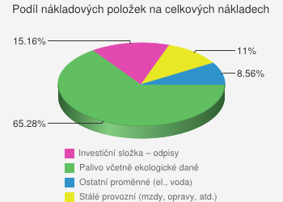
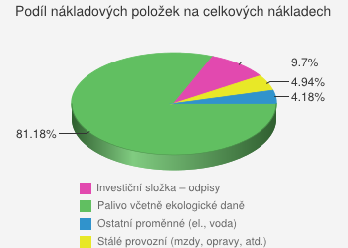
Výhodná cena tepla porovnání celkových nákladů s uhlím a se zemním plynem
Roční celkové náklady na vytápění při potřebě 65 GJ tepla. Náklady Kč vč. DPH.
uhelný kotel
Kč/GJ
441
Kč/GJ
409
plynový kotel

Slide 6
ČEZ Teplárenská – váš spolehlivý partner
ČEZ Teplárenská uhradila veškeré investiční náklady:
na vybudování přípojky
technologii objektových předávacích stanic
Instalaci, měření a regulaci
Profesionální tým ČEZ Teplárenská následně zajistí:
provoz
údržbu
revize

